Slide 1
Top 10 Länder nach Anzahl neuer Fälle in den letzten 7 Tagen
31.969.439 Fälle
978.284 Verstorbene (3,1%)
Land | Fälle kumulativ | Neue Fälle in den letzten 7T | Veränderung % (7T) | 7d-Inzidenz/ 100.000 Ew | R (7T) | CFR % | Trend
Indien | 5.732.518 | 614.265 | -5,84 | 44,95 | 0,96 | 1,59 | ▼
Vereinigte Staaten | 6.934.204 | 303.313 | 11,85 | 92,17 | 1,08 | 2,91 | ▲
Brasilien | 4.624.885 | 205.802 | -6,96 | 97,51 | 0,97 | 3 | ▼
Argentinien | 664.799 | 87.474 | 13,16 | 195,34 | 1,12 | 2,16 | ▲
Spanien | 693.556 | 79.196 | 11,57 | 168,73 | 1,08 | 4,47 | ▲
Frankreich | 481.141 | 76.253 | 25,44 | 113,79 | 1,15 | 6,54 | ▲
Kolumbien | 784.268 | 47.891 | -3,29 | 95,14 | 0,97 | 3,16 | ▼
Russische Föderation | 1.122.241 | 42.722 | -2,31 | 29,29 | 1,07 | 1,76 | ▼
Peru | 782.695 | 38.295 | -8 | 117,79 | 0,96 | 4,07 | ▼
Israel | 204.690 | 32.922 | 12,8 | 386,44 | 1,11 | 0,65 | ▲
Quelle: ECDC, Stand: 24.09.2020

Slide 2
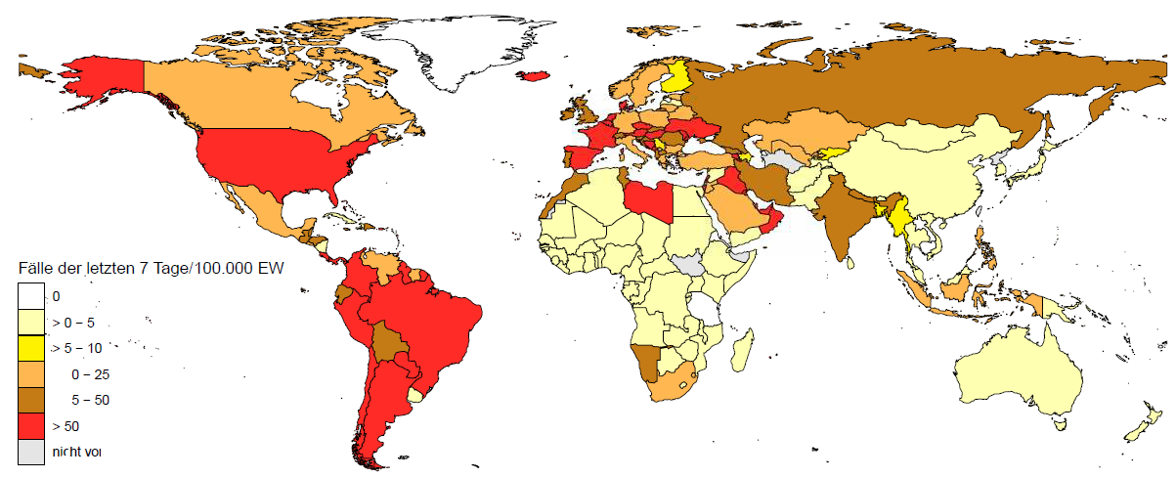
7-Tages-Inzidenz pro 100.000 Einwohner
50 Länder/Territorien mit einer 7-Tages-Inzidenz > 50 Fälle / 100.000 Ew.
Europa (nicht EU/EWR/UK/CH)
Afrika
Amerika
Asien
Land | Inzidenz 7T
Libyen | 76,15
Kap Verde | 78,92
Land | Inzidenz 7T
Aruba | 369,67
Argentinien | 195,34
Costa Rica | 169,25
Bonaire, Saint Eustatius and Saba | 142,4
Sint Maarten (Niederländischer Teil) | 139,19
Bahamas | 136,33
Puerto Rico | 129,44
Peru | 117,79
Panama | 106,54
Brasilien | 97,51
Kolumbien | 95,14
Vereinigte Staaten | 92,17
Guyana | 73,71
Paraguay | 73,13
Curacao | 66,7
Trinidad und Tobago | 57,99
Chile | 56,02
Land | Inzidenz 7T
Israel | 386,44
Bahrain | 289,98
Kuwait | 102,21
Palästina | 95,11
Malediven | 86,26
Oman | 83,28
Libanon | 83,27
Irak | 75,24
Katar | 60,94
VAE | 58,83
Land | Inzidenz 7T
Andorra | 318,99
Montenegro | 312,13
Republik Moldau | 88,77
Gibraltar | 59,34
Bosnien und Herzegovina | 57,13
Monaco | 54,41
Armenien | 53,52
Ukraine | 50,18
Ozeanien
Land | Inzidenz 7T
Guam | 160,79
Französisch Polynesien | 70,54
Quelle: ECDC, Stand: 24.09.2020
Notes:
NEU: Ukraine

Slide 3
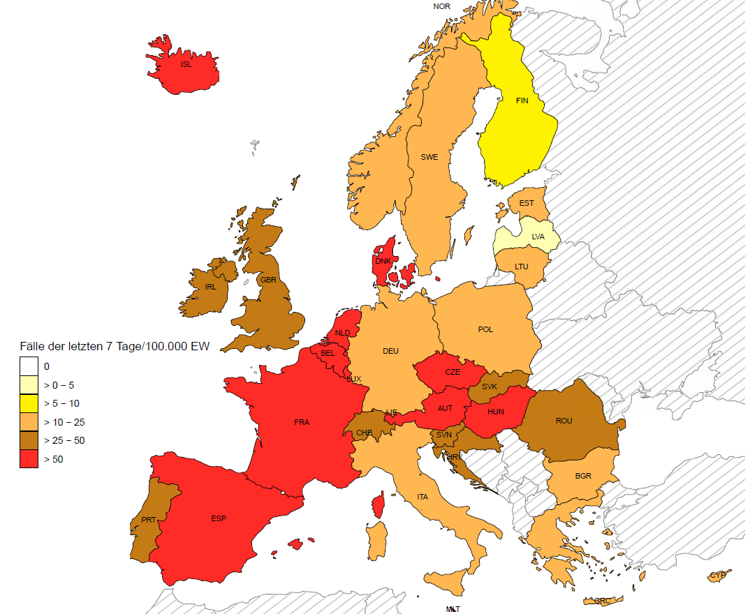
7-Tages-Inzidenz pro 100.000 Einwohner – EU/EWR/UK/CH
Europa (EU/EWR/UK/CH)
Land | Inzidenz 7T
Spanien | 168,73
Tschechische Republik | 135,51
Frankreich | 113,79
Luxemburg | 113,37
Niederlande | 82,49
Island | 80,39
Dänemark | 65,21
Ungarn | 61,7
Malta | 59,97
Österreich | 57,68
Belgien | 54,87
Quelle: ECDC, Stand: 24.09.2020
Notes:
Die selben Länder Malt wieder neu dazugekommen: – neue Reihenfolge

Slide 4
ECDC RRA: Increased transmission of COVID-19 in the EU/EEA and the UK – twelfth update (24.09.2020)
Hintergrundinformationen (Datenstand 13.09.2020)
Die allgemeine Meldungsrate (notification rate) in der EU/EWR/UK ist in den letzten 2 Monaten gestiegen
Obwohl es erhebliche Unterschiede zwischen den Ländern gibt, ist der steigende Trend in den meisten Länder zu beobachten
Anhaltende Anstiege von >10% in der 14-Tage Meldungsrate sind in 13 Länder zu beobachten (KW37 7-13.09.): Dänemark, Estland, Frankreich, Irland, die Niederlande, Norwegen, Portugal, Slovenien, Slowakei, Spanien, Tschechien, Ungarn, das Vereingte Königreich
Ein Anstieg der Testungsrate ist in den meisten Ländern zu beobachten
In den letzten 4 Wochen sind die Mehrheit der Fälle (67%) in Personen zwischen 15-49 J, davon bilden 25-49 jährige 45% der Fälle
Von 17.08.-13.09.2020 wurden 249 Todesfälle gemeldet
49% der Todesfälle waren bei Personen >80 J
Das Medianalter der Todesfälle ist 80J (71-86 IQR)
In den letzten 4 Wochen wurden 239 (0,2%) schwere Fälle gemeldet
Der höchste Anteil der schweren Fälle war bei Personen zwischen 15-49 J (44%)
Das Medianalter von hospitalisierten Fällen ist 60J (41-74 IQR)
Seroprävalenz für die Mehrheit der Regionen < 15%
Notes:
Dänemark, Island neu dazugekommen
Malta weggefallen

Slide 5
ECDC RRA: Increased transmission of COVID-19 in the EU/EEA and the UK – twelfth update (24.09.2020)
Das Risiko für die Allgemeinbevölkerung, Risikogruppen sowie die Gesundheitsversorgung (health care provision) in der EU/EWR/ und dem Vereinigten Königreich, aufgrund des aktuellen Anstiegs der gemeldeten Fälle in der EU/EWR/und dem Vereinigten Königreich, ist:
niedrig für die Allgemeinbevölkerung und die Gesundheitsversorgung in Ländern, die stabile oder niedrige Melderaten (notification rates) sowie eine niedrige Testpositivität haben, basierend auf einer geringen Wahrscheinlichkeit für eine Infektion sowie geringen Folgen einer Erkrankung.
mäßig für vulnerable Personen in Ländern, die stabile oder niedrige Melderaten sowie eine niedrige Testpositivität haben, basierend auf einer geringen Wahrscheinlichkeit einer Infektion sowie auf schweren Folgen einer Erkrankung.
mäßig für die Allgemeinbevölkerung und die Gesundheitsversorgung in Ländern, die eine hohe oder anhaltende Zunahme der Melderaten oder Testpositivität haben, ABER mit hohen Testraten sowie einer Übertragung hauptsächlich in jungen Bevölkerungsgruppen, basierend auf einer hohen Wahrscheinlichkeit einer Infektion sowie geringen Folgen einer Erkrankung.
hoch für die Allgemeinbevölkerung in Ländern, die eine hohe oder anhaltende Zunahme der Melderaten oder eine hohe Testpositivität und einen zunehmenden Anteil von Fällen in älteren Bevölkerungsgruppen und/oder eine hohe oder zunehmende COVID-19- Mortalität haben, basierend auf einer sehr hohen Wahrscheinlichkeit einer Infektion sowie mäßigen Folgen einer Erkrankung.
sehr hoch für vulnerable Personen, basierend auf einer sehr hohen Wahrscheinlichkeit einer Infektion und sehr schweren Folgen einer Erkrankung.
https://www.ecdc.europa.eu/en/publications-data/covid-19-risk-assessment-increased-transmission-twelfth-update
Notes:
Dänemark, Island neu dazugekommen
Malta weggefallen

Slide 6
ECDC RRA: Increased transmission of COVID-19 in the EU/EEA and the UK – twelfth update (24.09.2020)
Länder kategorisiert nach Trend: „stable“ oder „concerning“
„Concerning“ = mindestens 2 von den folgenden Kriterien:
high (≥ 60/100 000) or sustained increase (≥7 days) in 14-day case notification rates
high (≥60/100 000) or sustained increase (≥7 days) in 14-day case notification rates in older age groups (65-79 years old AND/OR 80 years or older)
high (≥ 3%) or sustained increase (≥7 days) in test positivity
high (≥ 10/1 000 000) or sustained increase (≥7 days) in 14-day death rates
2 Kategorien für Länder mit “concerning” trends:
high or increasing notification rates due to high testing rates; transmission primarily in young individuals with a low proportion of severe cases and deaths
high or increasing notification rates in older individuals and an increase in proportion of hospitalised and severe cases
Notes:
Dänemark, Island neu dazugekommen
Malta weggefallen

Slide 7
Hintergrund

Slide 8
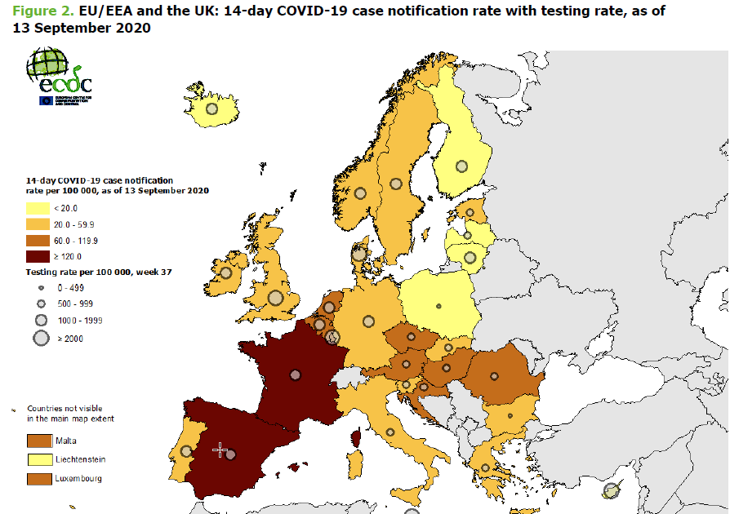
ECDC RRA: Increased transmission of COVID-19 in the EU/EEA and the UK – twelfth update (24.09.2020)
Notes:
Dänemark, Island neu dazugekommen
Malta weggefallen

Slide 9
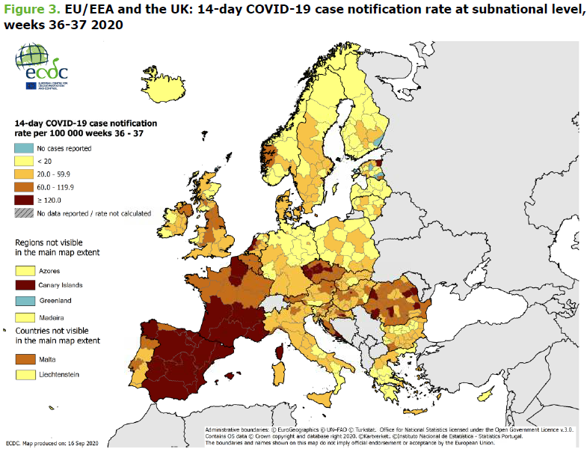
ECDC RRA: Increased transmission of COVID-19 in the EU/EEA and the UK – twelfth update (24.09.2020)
Auf der subnationalen Ebene gibt es erhebliche Unterschiede innerhalb und zwischen den Ländern
Notes:
Dänemark, Island neu dazugekommen
Malta weggefallen

Slide 10
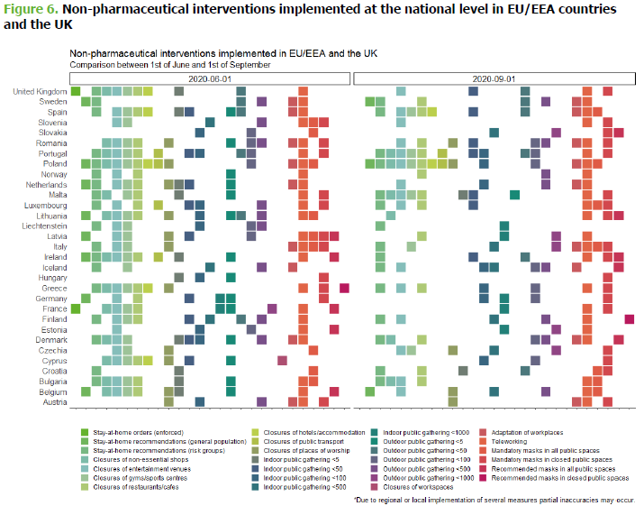
ECDC RRA: Increased transmission of COVID-19 in the EU/EEA and the UK – twelfth update (24.09.2020)
Notes:
Dänemark, Island neu dazugekommen
Malta weggefallen

Slide 11
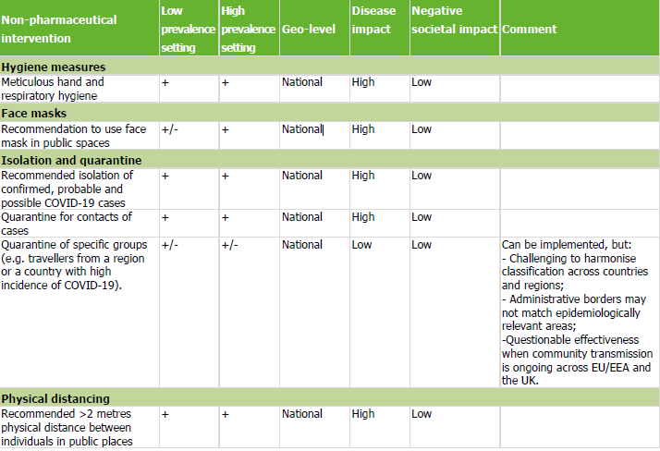
ECDC RRA: Increased transmission of COVID-19 in the EU/EEA and the UK – twelfth update (24.09.2020)
Notes:
Dänemark, Island neu dazugekommen
Malta weggefallen

Slide 12
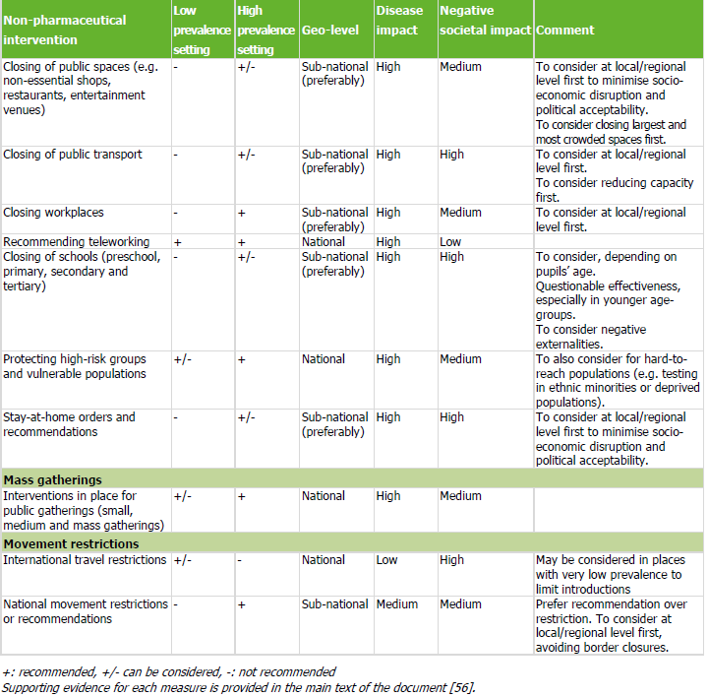
Notes:
Dänemark, Island neu dazugekommen
Malta weggefallen

Slide 13
ECDC RRA: Increased transmission of COVID-19 in the EU/EEA and the UK – twelfth update (24.09.2020)
Countries with stable trends: As per 13 September, the EU/EEA countries with a stable trend include Belgium, Cyprus, Finland, Germany, Greece, Iceland, Italy, Latvia, Liechtenstein, Lithuania, Poland and Sweden (Annex 3). In these countries, the overall probability of infection is assessed as low. Because of the low proportion of cases in elderly individuals, and the current low proportion of severe cases and low death notification rates, the impact of the disease is assessed as low. At this time, there is an overall low risk of COVID-19 for the general population and the healthcare system in these countries. Regarding vulnerable individuals (individuals with risk factors for severe COVID-19 disease, such as the elderly) [52], since the impact of the disease in these groups is very high, the overall risk is moderate.
Notes:
Dänemark, Island neu dazugekommen
Malta weggefallen

Slide 14
ECDC RRA: Increased transmission of COVID-19 in the EU/EEA and the UK – twelfth update (24.09.2020)
Countries with concerning trends:
Subgroup 1: Countries high and increasing notification rates are reported due to high testing rates, and transmission is reported primarily in young individuals, with a low proportion of severe cases and low death notification rates (<10/1 000 000) includes Austria, Denmark, Estonia, France, Ireland, Luxembourg, the Netherlands, Norway, Portugal, Slovakia, Slovenia and the United Kingdom. Since severe COVID-19 and death is more common among vulnerable individuals and these groups are currently less affected than other groups, the impact of the disease is still low. This gives an overall moderate risk of COVID-19 for the general population and for healthcare provision. However, it should be noted that with a high volume of transmission continuing over the course of several weeks, shielding of vulnerable individuals becomes challenging, and since the impact of the disease in these groups is very high, the risk for this population remains very high. In addition, the number of hospitalised patients and severe cases will inevitably increase as some patients <65 years of age will also need hospitalisation and ICU care, although at lower proportions than older patients, with a consequent stress to healthcare provision.
Subgroup 2: Countries with trends of high concern, i.e. with high or increasing notification rates in older cases and, consequently, an increased proportion of hospitalised and severe cases. In these countries, increasing or high death notification rates are already observed (as of 13 September, in Bulgaria, Croatia, Czechia, Hungary, Malta, Romania and Spain), or may be observed soon. In some local/regional areas of these countries, healthcare provision is already under pressure, with high hospital and ICU bed occupancy rates and high levels of fatigue among healthcare workers. The improvements that have been made in case management, supportive treatment and care are still not enough to avoid severe disease and death in a large proportion of vulnerable patients. Implementing stricter NPIs, which proved to be effective in controlling the epidemic in all EU/EEA countries and the UK in spring 2020, appears to be the only available strategy that may be able to ensure a moderate (as opposed to high) impact of the disease on individuals and on healthcare provision. Therefore, in these countries, even with a timely and strict implementation of NPIs, the overall risk of COVID-19 is assessed as high for the general population and very high for vulnerable individuals.
Notes:
Dänemark, Island neu dazugekommen
Malta weggefallen

